Slide 1
互联创未来项目
作品要求及操作演示
中央电教馆 网络部
2015年10月

Slide 2
主要内容
数学作品要求
语文作品要求
相关平台操作演示

Slide 3
数学作品要求
以云盘方式存储提交，具体以后续通知文件为准
上报：云盘链接地址、提取码、姓名等基本资料
云盘：需要上传（一节课堂实录、一个教学设计、一个教学反思）

Slide 4
语文作品要求
平台：hlcwl.eduyun.cn
论坛-公共版块-上海-东阳、四川城乡协作联盟语文作品提交专区
以帖子的形式提交作品
（具体帖子参考此专区的主题帖：语文作品样例）

Slide 5
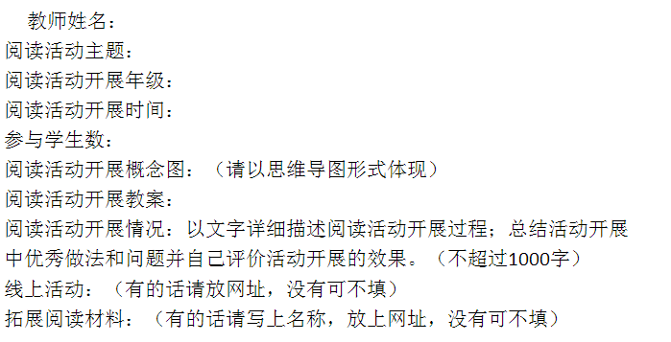
语文作品要求
帖子名称：地区-学校-姓名
第一楼

Slide 6
教师姓名：
阅读活动主题：
阅读活动开展年级：原则上五年级，但不局限
阅读活动开展时间：
参与学生数：
阅读活动开展概念图：（请以思维导图形式体现）附件
阅读活动开展教案：附件
阅读活动开展情况：以文字详细描述阅读活动开展过程；总结活动开展中优秀做法和问题并自己评价活动开展的效果。（不超过1000字）附件或者直接写均可
线上活动：（有的话请放网址）不局限平台
拓展阅读材料：（有的话请写上名称，放上网址）

Slide 7
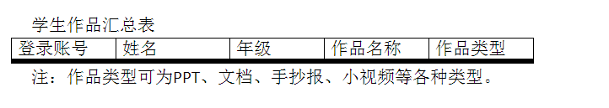
语文作品要求
第二楼或最后总结都可以
若干个学生作品楼层，需学生账号登陆以回复的形式上传。

Slide 8
相关平台操作演示
论坛
  附件
  表格
  已发主题或者回复的编辑
  引用
  删除
  专家点评
  注册
  教师角色
  学生角色

Slide 9
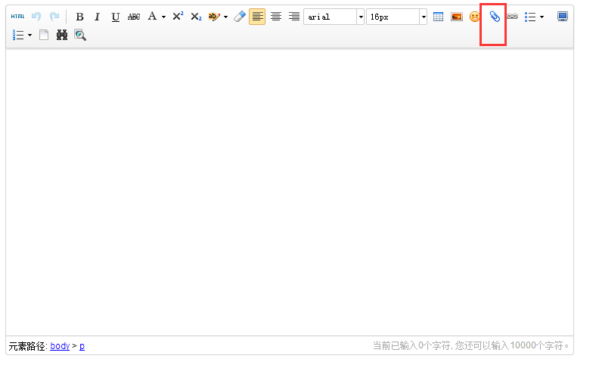
论坛-附件

Slide 10
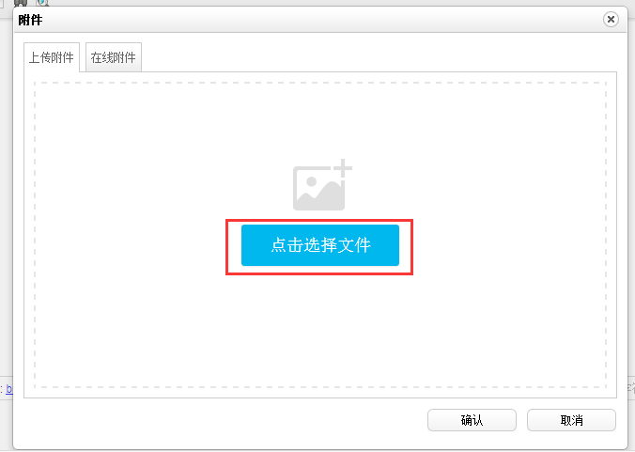
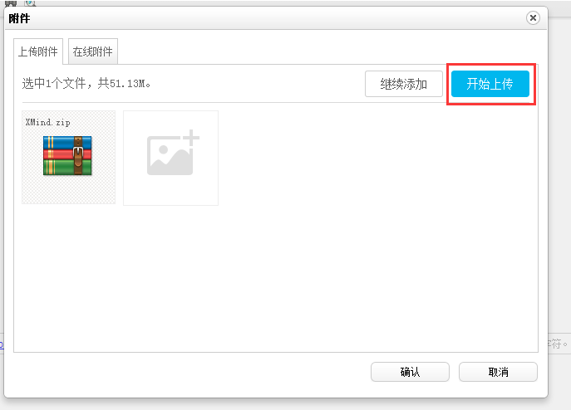
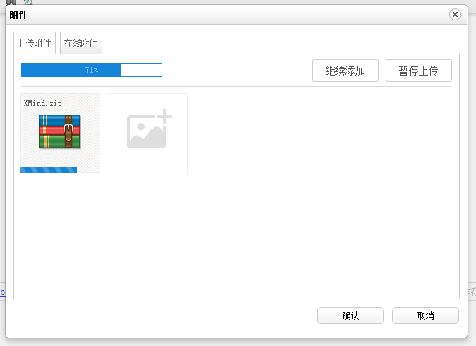
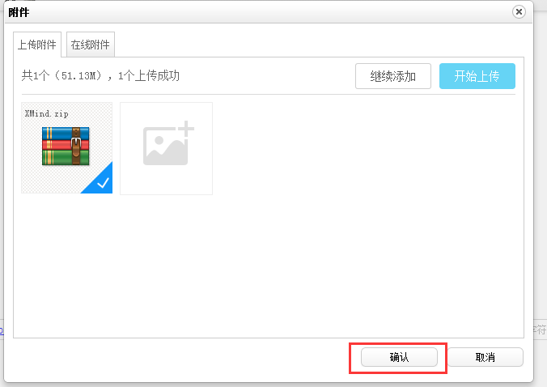
论坛-附件

Slide 11
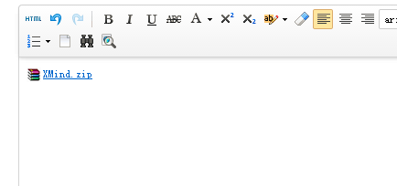
论坛-附件
附件大小：100M以下（如果大的视频，建议分开几个视频，一个一个上传，实在不成功的话可以放云盘地址及提取码）
附件可以连续添加并上传多个，但是建议一个一个传，避免出错。

Slide 12
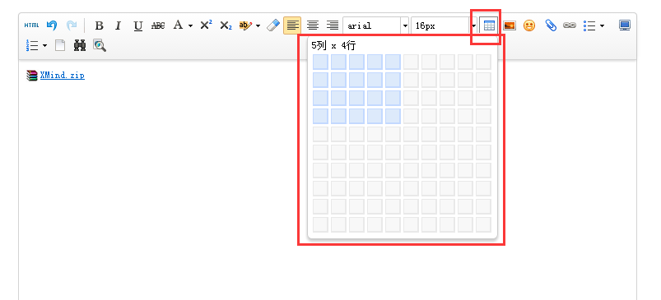
论坛-表格

Slide 13
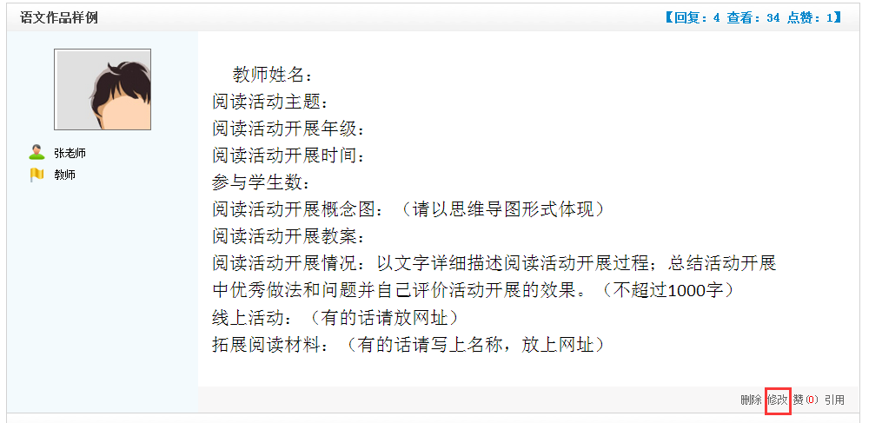
论坛-已发表主题或回复的编辑

Slide 14
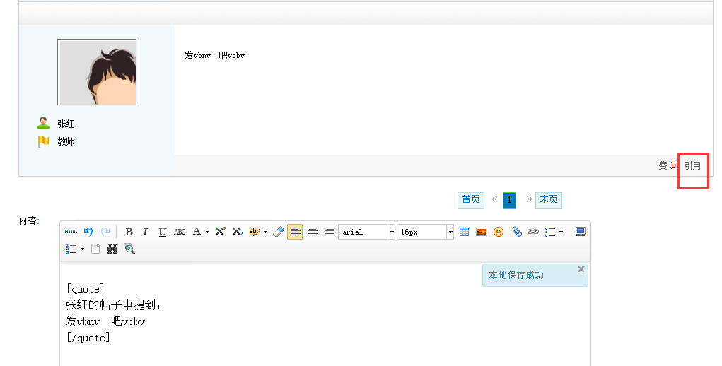
论坛-引用

Slide 15
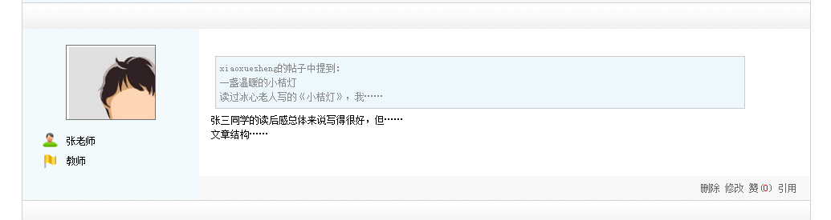
论坛-引用

Slide 16
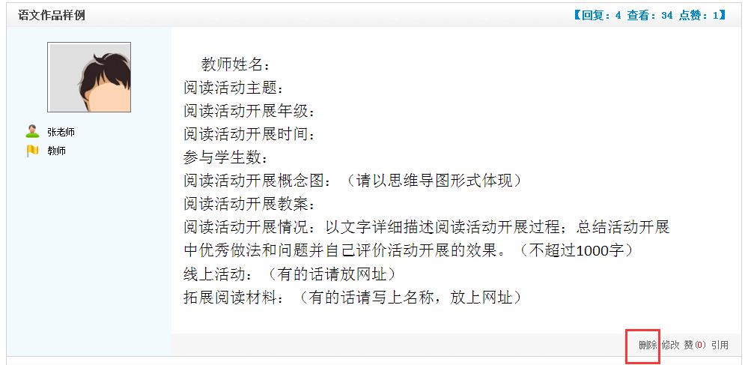
论坛-删除

Slide 17
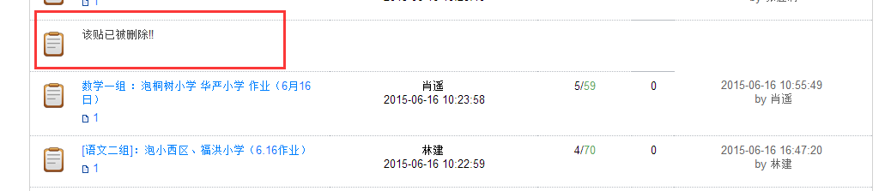
论坛-删除

Slide 18
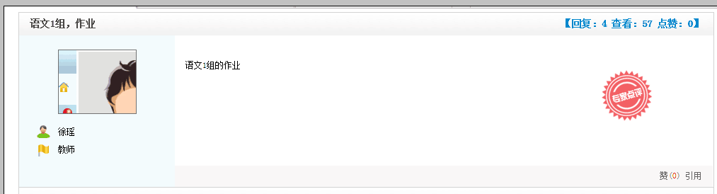
论坛-专家点评

Slide 19
注册步骤及演示
选择教师角色、学生角色
勾选用户协议
按输入框后的填写要求填写必填项
保存

Slide 20
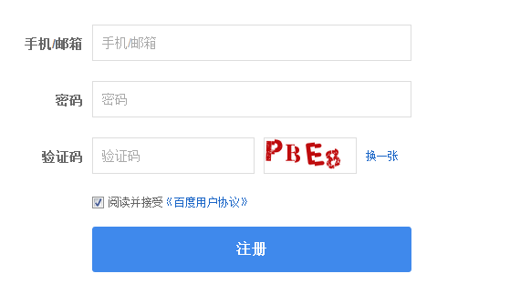
云盘（以百度云盘为例）
pan.baidu.com
注册

Slide 21
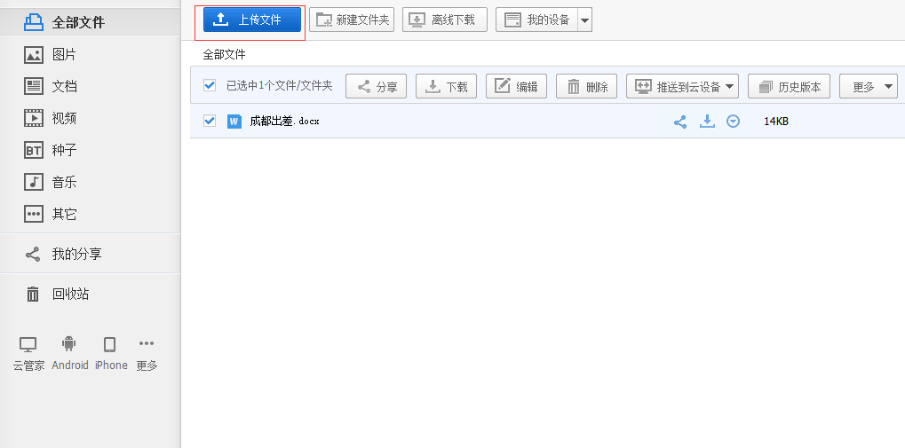
云盘（以百度云盘为例、上传压缩包）

Slide 22
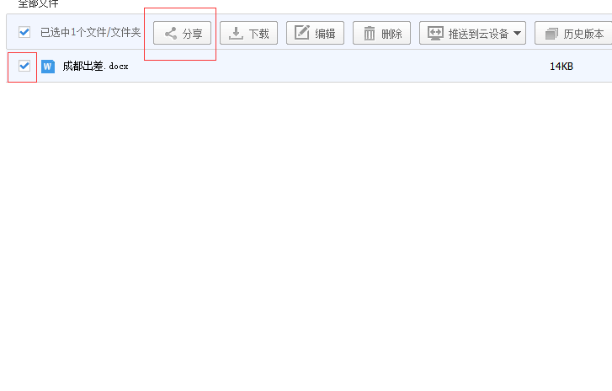

Slide 23
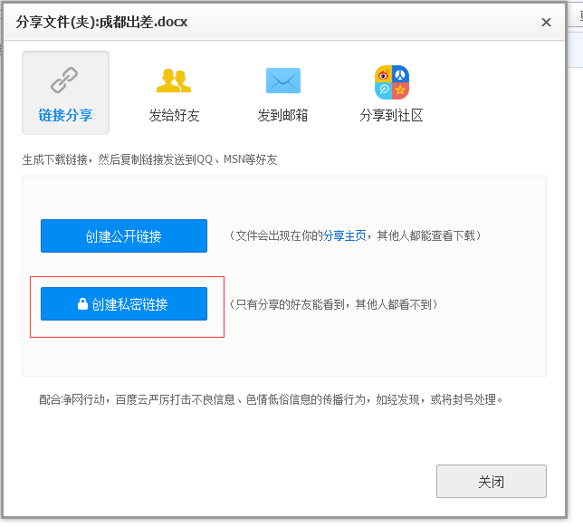

Slide 24
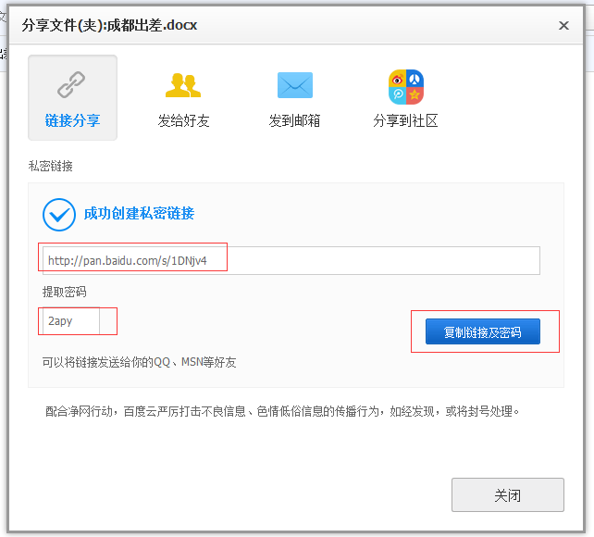

Slide 25
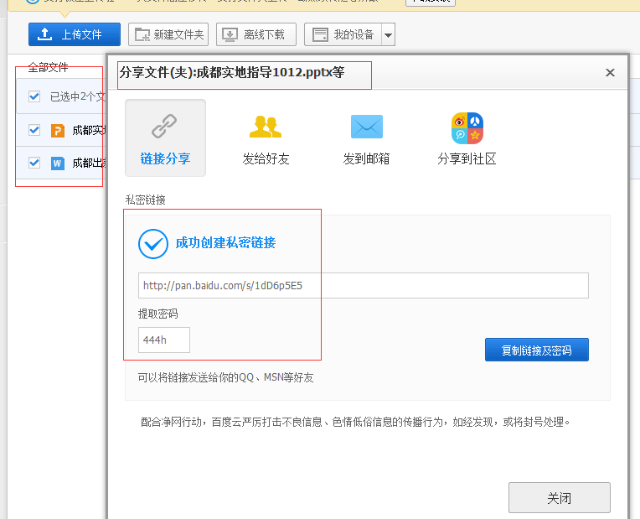

Slide 26
hlcwl.eduyun.cn

Slide 27
谢谢大家

